Slide 1
ORGANIZACIÓN Y TéCNICAS DE ESTUDIO
Equipo de Convivencia Escolar

Slide 2
ORGANIZACIÓN DEL TIEMPO
¿Tienes horario para estudiar en casa?
¿Dedicas más tiempo de estudio a materias que son complicadas?
¿Estudias todos los días al menos una hora?

Slide 3
ORGANIZACIÓN DEL ESTUDIO
CALIDAD
CANTIDAD
Dedicar varias horas al estudio NO garantiza buenos resultados. La CLAVE es tener un estudio organizado, abordando primero los contenidos con mayor dificultad, combinando las variadas técnicas de estudio.

Slide 4
Procrastinación:
Es la acción o hábito de retrasar actividades o situaciones que deben atenderse, sustituyéndolas por otras situaciones más irrelevantes o agradables por miedo a afrontarlas.

Slide 5
procrastinación
Es importante analizar los factores que influyen en la mantención de la procrastinación y generar planes de acción al respecto.
Ejemplo: Falta de planificación ->Realizar planificación del estudio, incluyendo actividades de distracción.

Slide 6
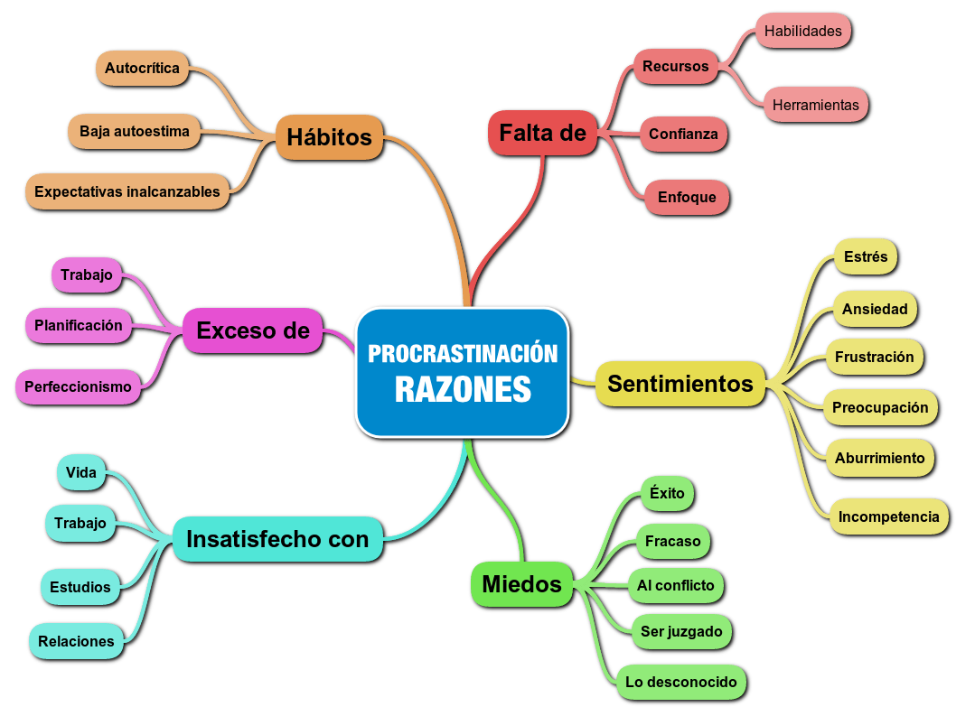

Slide 7
TÉCNICAS DE ESTUDIO
A continuación se darán a conocer varias técnicas:
Para que puedas seleccionar la más adecuada al contenido que trabajarás.
Y finalmente crear tus propias estrategias de aprendizaje.

Slide 8
MÉTODO PLHER
-Hojear texto.
-Leer título y subtítulo.
-Revisar el inicio y las conclusiones.
-Leer la primera línea de cada párrafo si el texto es breve.
-Leer párrafo a párrafo.
-Usar diccionario.
-Subrayar conceptos claves.
-Realizar síntesis al margen.
-Crear subtítulos.
-Crear preguntas.
-Expresar en forma oral las ideas de los párrafos.
-Contestar las preguntas previas oralmente.
-Exponer brevemente el tema.
-Enseñar a otros.
-Usar palabras propias.
-Sintetizar el tema.
-Elegir ejercicios modelo.
-Confeccionar, mapas conceptuales. esquemas, diagramas, cuadros comparativos, etc.
-Redactar las ideas principales, hacer resúmenes
-Releer lo subrayado.
-Practicar ejercicios.
-Repetir las ideas centrales.
-Contestar preguntas tipo.
-Releer y memorizar, con apoyo de las síntesis.
-Repasar periódicamente.
-Revisar lo olvidado.
-Simular pruebas.
ESCRIBIR
1
2
RESUMIR Y REPASAR
1
2

Slide 9
para elaborar un mapa conceptual efectivo
RECOMENDACIONES PARA ELABORAR UN
MAPA CONCEPTUAL EFECTIVO
Leer el texto detenidamente, tratando de comprender en la mayor medida posible, cada aspecto del tema en cuestión.
Ubicar y resaltar aquellas ideas o palabras que considere relevantes, las cuales denominaremos palabras clave.
Determinar la jerarquía o grado de importancia de cada una de estas ideas.
Vincular los conceptos o ideas que están relacionados, haciendo uso de líneas interrumpidas por palabras de enlace, tales como (es, según, entre, lleva a, pueden ser,…)
Determinar la relación existente entre los conceptos o palabras clave.
Leer el texto detenidamente, tratando de comprender en la mayor medida posible, cada aspecto del tema en cuestión.
Ubicar y resaltar aquellas ideas o palabras que considere relevantes, las cuales denominaremospalabras clave.
Determinar la jerarquía o grado de importancia de cada una de estas ideas.
Determinar la relación existente entre los conceptos o palabras clave.
Vincular los conceptos o ideas que están relacionados, haciendo uso de líneas interrumpidas por palabras de enlace, tales como (es, según, entre, lleva a, pueden ser,…)

Slide 10
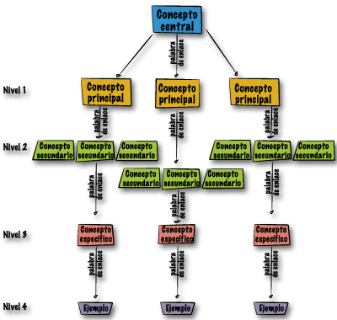
MAPA CONCEPTUAL

Slide 11
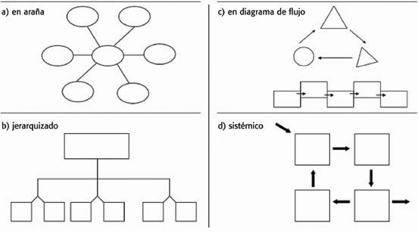

Slide 12
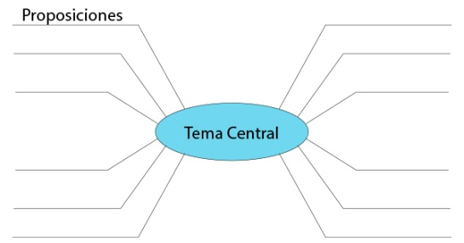
MAPA CONCEPTUAL ARAÑA
Tema central o núcleo justo en el centro de la estructura y, alrededor de éste, las ideas o conceptos de menor jerarquía, cuya disposición tiende a asemejar las patas de una araña.

Slide 13
MAPA CONCEPTUAL SISTÉMICO
Su estructura permite desglosar otras ramas y condiciones para el desarrollo de nuevas ideas y conceptos.

Slide 14
MAPA MENTAL
Es un diagrama en donde podemos representar ideas y dibujos alrededor de una idea central.
Método para extraer y memorizar información. Características.
Idea principal: Es la imagen central.
Temas principales: Se desprenden de la imagen central.
Se incluye una imagen o palabra clave dibujada.
Temas de menor importancia.

Slide 15
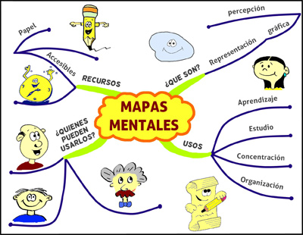

Slide 16
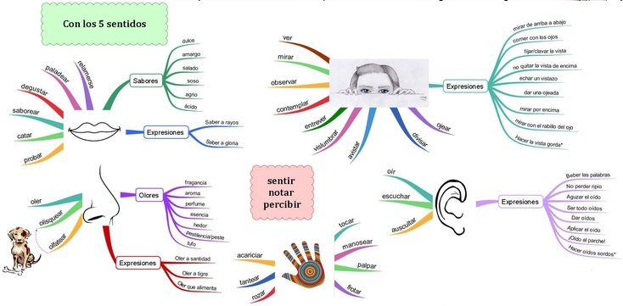

Slide 17
Diferencias entre mapas mentales y mapas conceptuales:
MAPAS CONCEPTUALES
Se centran exclusivamente en lo verbal.
Más limitados que los mapas mentales.
MAPAS MENTALES
Se apoyan más en recursos gráficos (imágenes, colores, etc.).
Facilita la comprensión y el recuerdo asociando ideas.

Slide 18
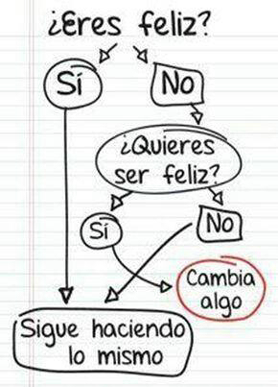
DIAGRAMA DE FLUJO
Permite identificar aspectos de una manera rápida y simple

Slide 19
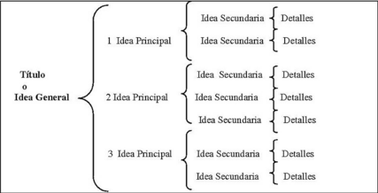
ESQUEMA DE LLAVES

Slide 20
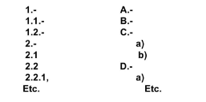
ESQUEMAS ANALÍTICOS
Resumir, categorizar y clasificar la información en forma ordenada y lógica, utilizando el método alfanumérico.

Slide 21
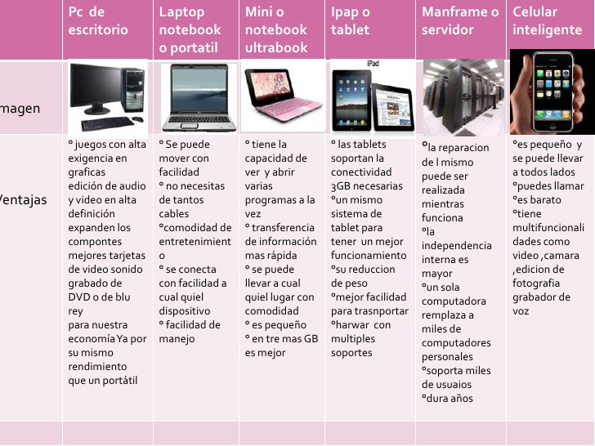
CUADRO COMPARATIVO

Slide 22
SISTEMA DE FICHAS
Sirve para organizar y presentar material relevante.
Siempre deberían incluirse los aspectos mínimos necesarios para una aprox. A lo esencial.
Ej. Investigación: Título, autor, objetivos, metodología, resultados y Conclusiones.
Útil cuando es preciso comprender y relacionar diversas teorías o postulados, en diversas asignaturas.

